Slide 1
اللوغاريتمات العشرية
رياضيات 5 أمل باجوده

Slide 2
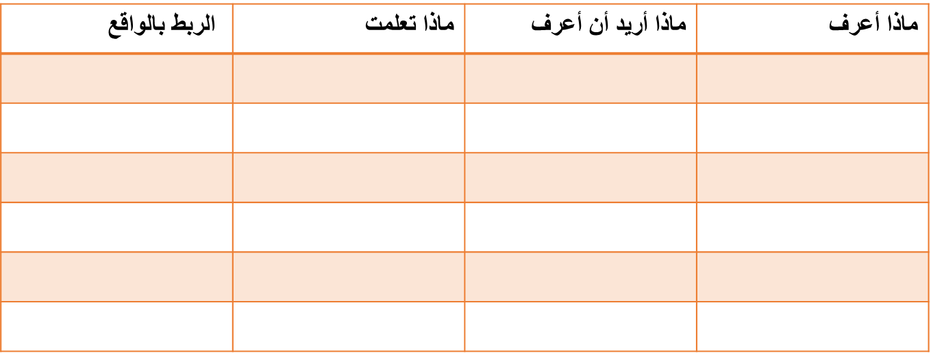

Slide 6
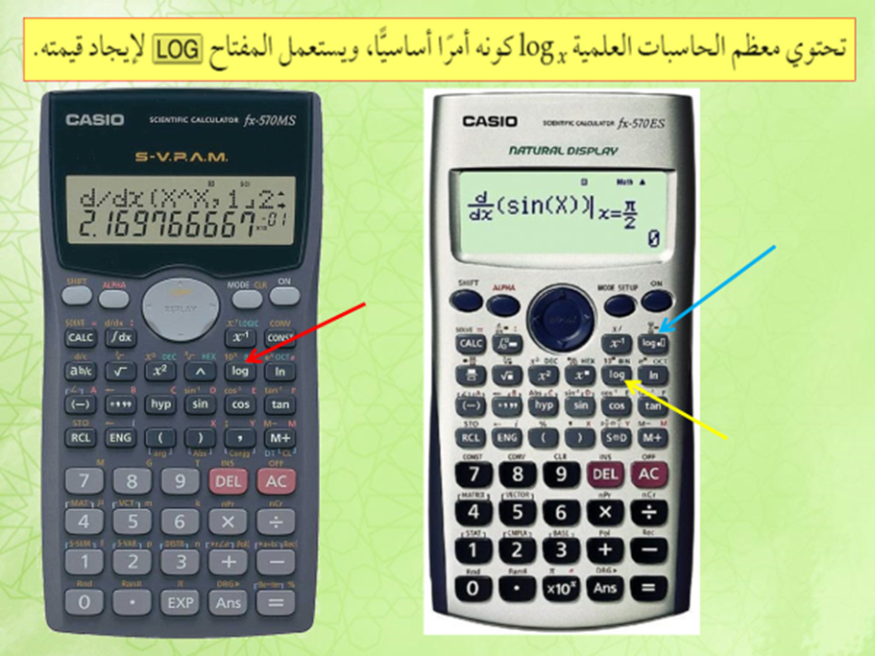

Slide 7
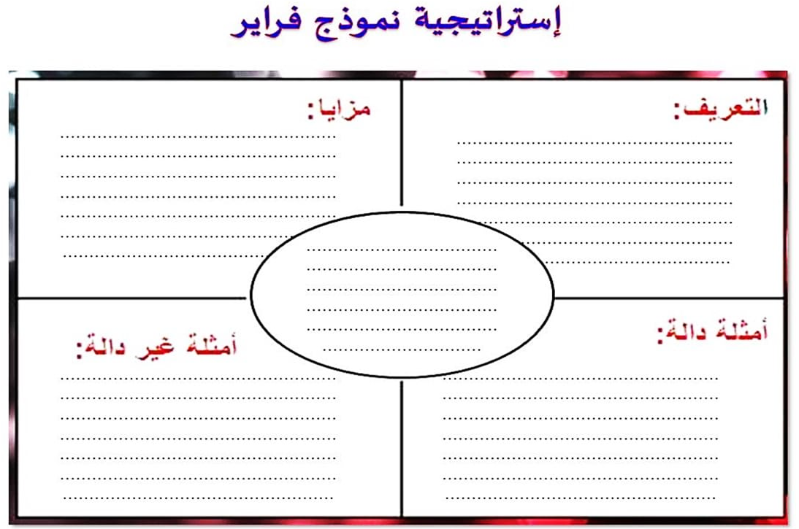
اللوغاريتمات
العشرية

Slide 9


$$\log{7≈0.8451}$$
$$\log{0.5 ≈−0.3010}$$

Slide 12
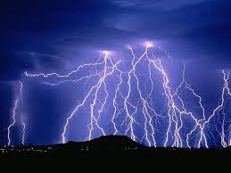
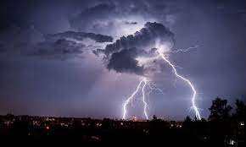
الرعد : هو الصوت الذي يصدر مصاحبًا للمعان البرق. يختلف صوت الرعد من فرقعة حادة إلى دوي منخفض وذلك اعتماداً على طبيعة البرق وبعد السامع عن المصدر. ويسمى صوت الرعد ايضاً الهَزيم.

Slide 13
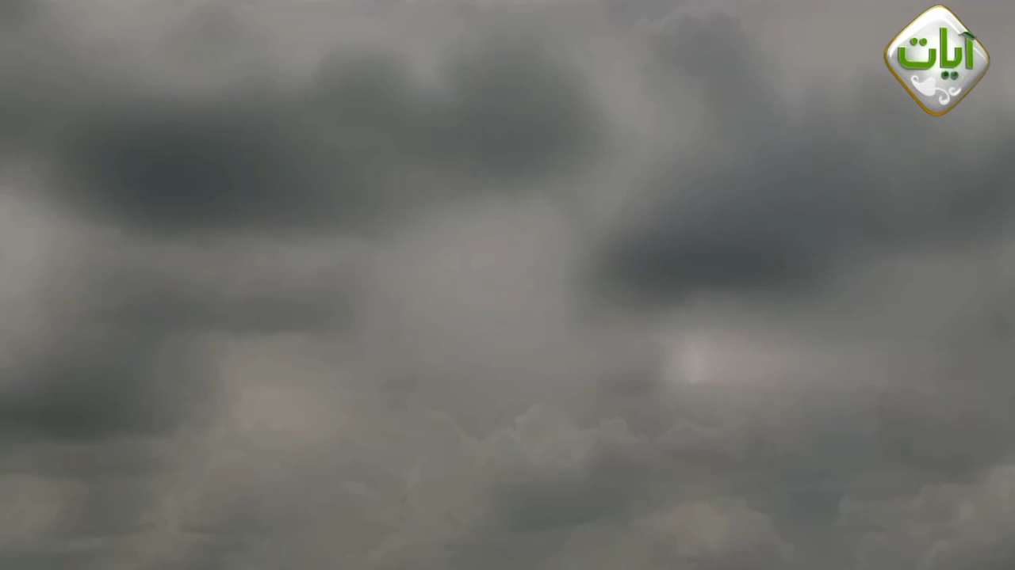

Slide 16
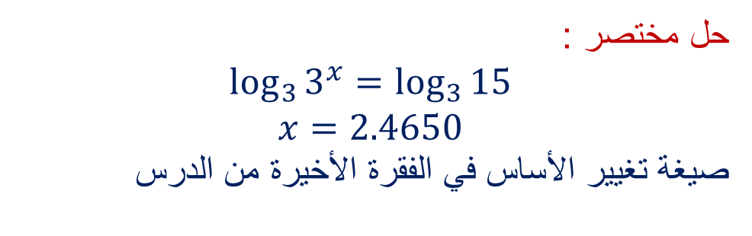

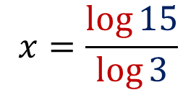


حل مختصر :
$$\log_{3}{3^{x}}=\log_{3}{15}$$
$$x=2.4650$$
صيغة تغيير الأساس في الفقرة الأخيرة من الدرس
$$\log{3^{x }= \log{15}}$$
$$x log{3}=\log{15}$$
$$x=\frac{\log{15}}{\log{3}}$$
$$x≈2.4650$$

Slide 17



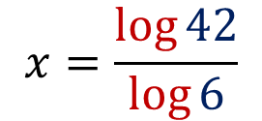

حل مختصر
$$\log_{6}{6^{x}}=\log_{6}{42}$$
$$x=2.0860$$
صيغة تغيير الأساس في الفقرة الأخيرة من الدرس
$$\log{6^{x }= \log{42}}$$
$$x log{6}=\log{42}$$
$$x=\frac{\log{42}}{\log{6}}$$
$$x≈2.0860$$

Slide 20


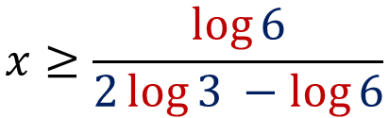
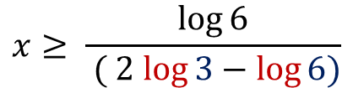

$$\log{3^{2x }≥ \log{6^{x+1}}}$$
$$x≥\frac{\log{6}}{2\log{3 −\log{6}}}$$
$$2x log{3}≥(x+1)\log{6}$$
$$2x log{3}≥x\log{6}+\log{6}$$
$$x≥4.4190$$
$$2x log{3}−x\log{6}≥\log{6}$$
$$x( 2 log{3}−\log{6)}≥\log{6}$$
$$x≥ \frac{\log{6}}{( 2 log{3}−\log{6)}}$$

Slide 26


$$\log{5≈0.6990}$$
$$\log{21≈1.3222}$$

Slide 28
تحصيلي

